Slide 1
EMÉSZTŐRENDSZER SZÖVETTANA
HEINZLMANN ANDREA
ÁLLATORVOSTUDOMÁNYI EGYETEM
ANATÓMIA és SZÖVETTANI TANSZÉK
2018

Slide 2
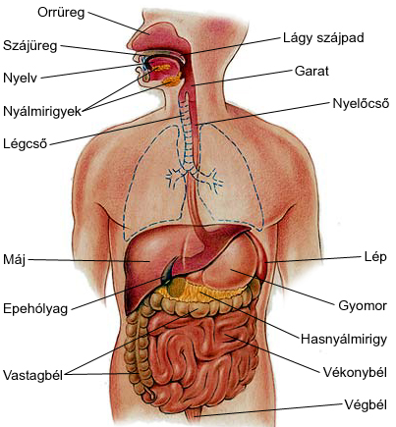
AZ EMÉSZTŐRENDSZER RÉSZEI
SZÁJÜREG (CAVUM ORIS)
NYELŐCSŐ (ÖSOPHAGUS)
GYOMOR (GASTER, VENTRICULUS)
VÉKONYBÉL
VASTAGBÉL
VÉGBÉL (RECTUS)
ANUS
MÁJ (HEPAR)
HASNYÁLMIRIGY (PANCREAS)

Slide 3
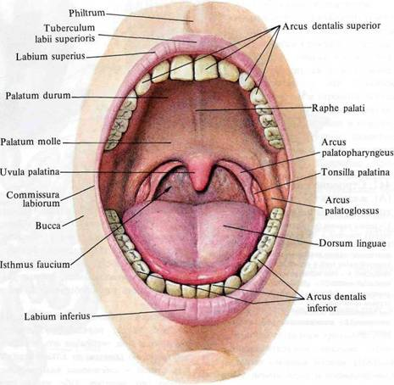
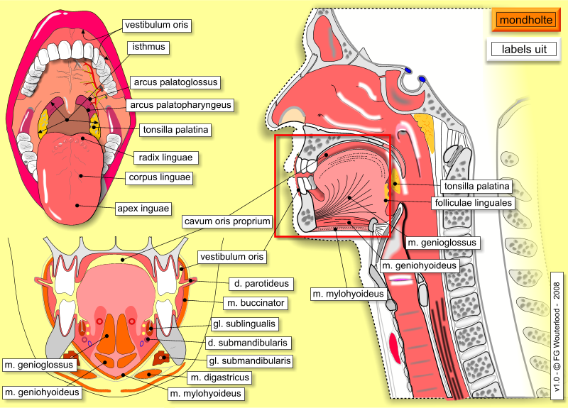
SZÁJÜREG (CAVITAS ORIS)
emésztő traktus bejárata
nyálkahártyával bélelt térség
nagy nyálmirigyek kivezető csövei nyílnak ide

Slide 4
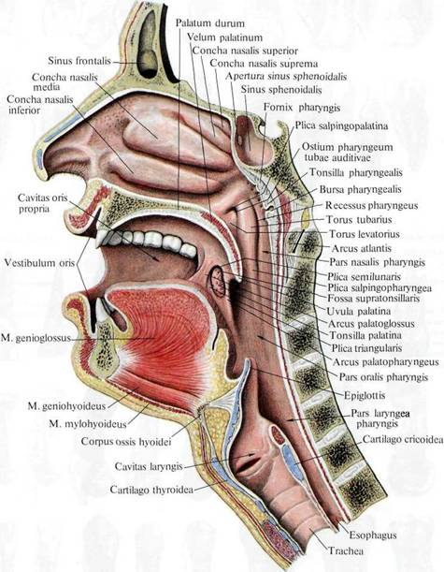
SZÁJÜREG (CAVITAS ORIS)
részei:
VESTIBULUM ORIS – szájüreg „előcsarnoka”
CAVITAS ORIS PROPRIA – maga a szájüreg
ISTHMUS FAUCIUM – torokszoros
- garatba (pharynx) megy át

Slide 5
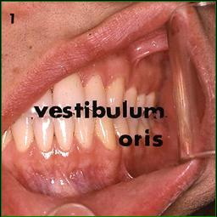
VESTIBULUM ORIS
határolják:
ajkak
pofa
fogak
processi alveolares (nyálkahártyával fedett)

Slide 6
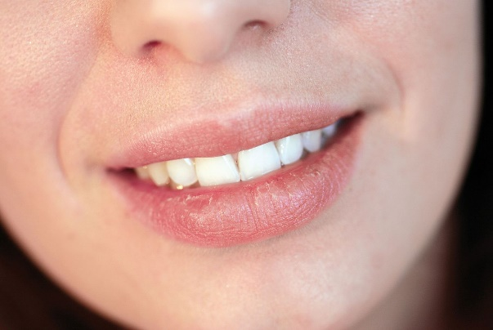
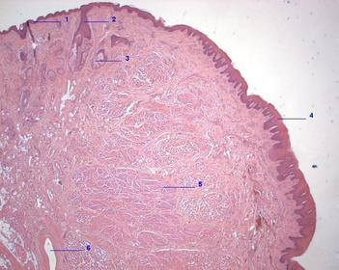
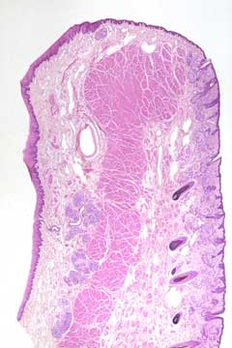
AJKAK (LABIA)
izmos alapja - m. orbicularis oris
1. PARS CUTANEA – külső rész- többrétegű elszarusodó laphám
AJAKPÍR (RUBOR LABII)
átmenet a nyálkahártya és a bőr között
PIGMENTSEJTEK hiányoznak
KÖTŐSZÖVETI PAPILLÁKBAN GAZDAG – KAPILLÁRISBAN GAZDAG
áttűnik a sok kapilláris – AJAKPÍR
FOLLIKULUSOK, IZZADSÁGMIRIGYEK HIÁNYOZNAK
gyengén elszarusodó
3. PARS MUCOSA – el nem szarusodó laphám
submucosa – glandulae labiales
M. orbicularis oris
Pars
mucosa
Pars
cutanea
1 Pars mucosa 2 Follikulus 3 Faggyúmirigy 4 Rubor labii 5 Musculus orbicularis oris 6 Arteria labialis ága
Ajak
Tela
subcutanea
Epidermis
Glandulae labiales
Dermis

Slide 7
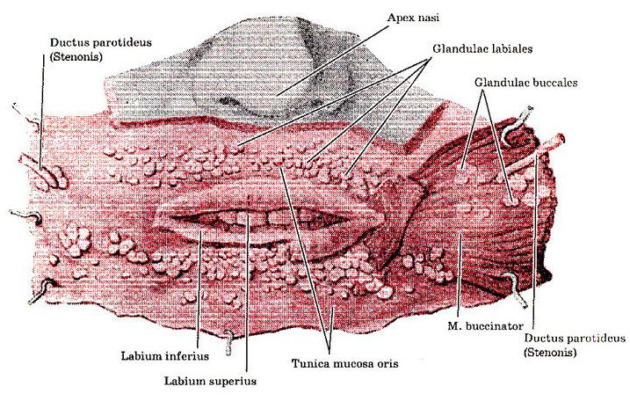
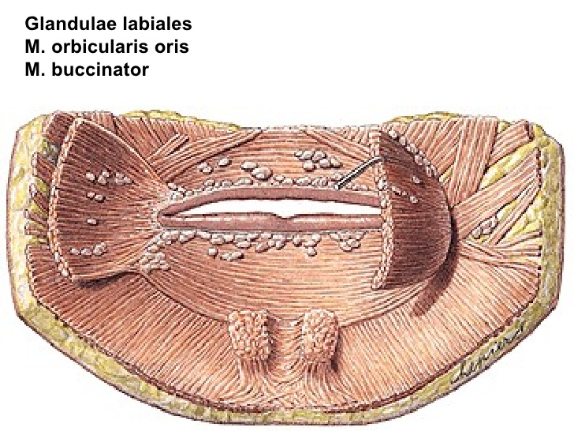
POFA
1. cutis – faggyú – izzadság mirigyek
2. subcutis – faggyú – izzadság mirigyek
3. izmos alapja - m. buccinator
4. nyálkahártya:
el nem szarusodó laphám
5. submucosa – glandulae buccales (kevert nyálmirigyek)

Slide 8
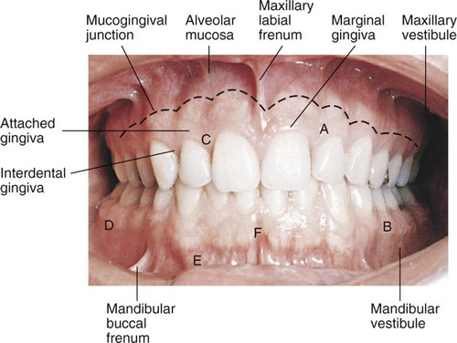
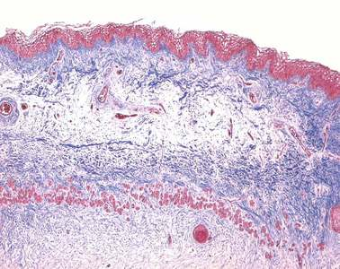
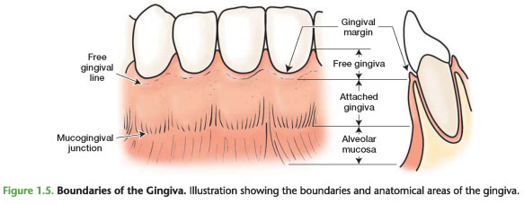
GINGIVA (FOGÍNY)
többrétegű el nem szarusodó laphám, orális oldala elszarusodó
mély kötőszöveti papillák
lamina propria – mandibula és a maxilla periostheumával összenőtt
GINGIVA
GINGIVA

Slide 9
SZÁJÜREG NYÁLKAHÁRTYÁJA
lamina epithelialis
többrétegű el nem szarusodó laphám
melanocyta
dendritikus, Langerhans sejtek
Merkel – féle sejtek
lamina propria
lymphocyta
makrofág
idegvégződések

Slide 10
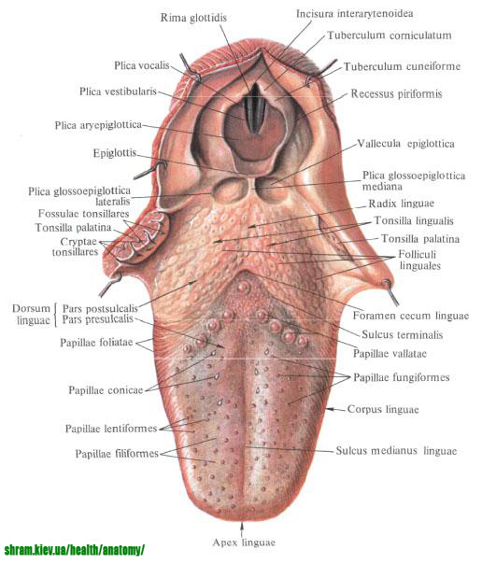
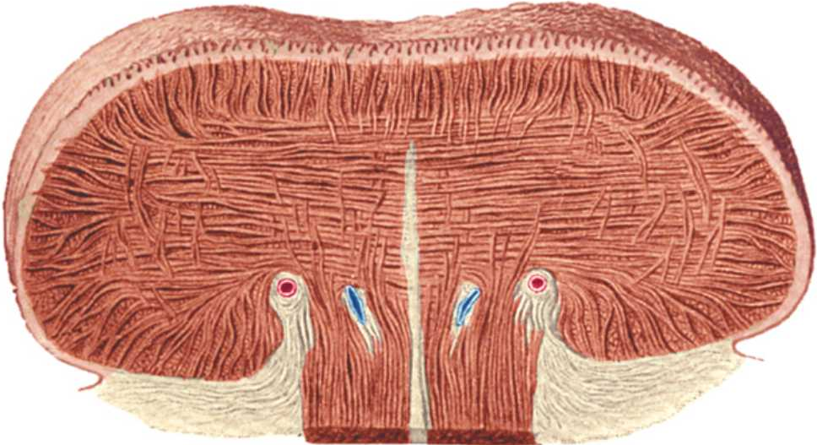
NYELV (LINGUA)
TUNICA MUCOSA:
lamina epithelialis: többrétegű el nem szarusodó laphám
lamina propria: laza rostos kötőszövet
NYELVHÁTON: lamina propria kitüremkedései a PAPILLÁK
TUNICA SUBMUCOSA:
nyelvháton és a nyelv csúcsán kollagén rostokban gazdag, ínszerű lemezt alkot – APONEUROSIS LINGUAE
lamina propriával összefügg
TUNICA MUSCULARIS:
harántcsíkolt izom
3D hálózat

Slide 11
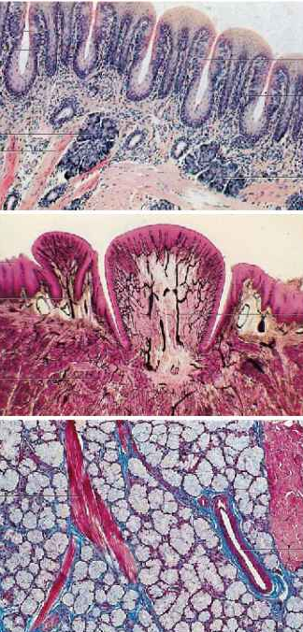
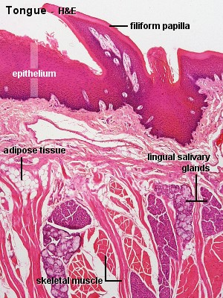
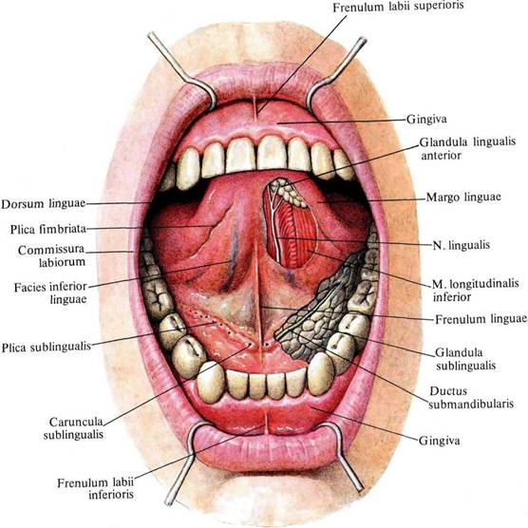
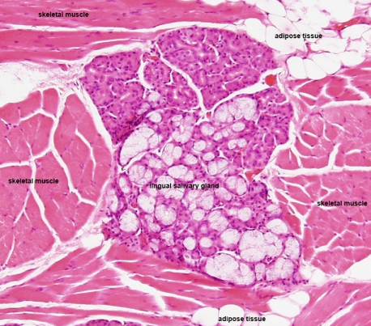
NYELV (LINGUA)
NYELV MIRIGYEK:
serosus EBNER – féle mirigyek: papilla vallatae és a papilla foliatae alatt
mucinosus mirigyek (glandulae linguales posteriores) – nyelvgyökön főleg
kevert mirigyek (glandulae lingales anteriores) – nyelv csúcson

Slide 12
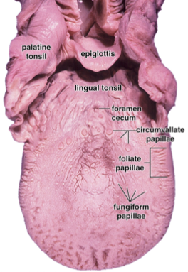
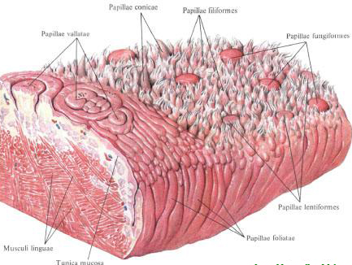
NYELVHÁTI PAPILLÁK
NYELVHÁTON: lamina propria kitüremkedései
ALAK SZERINT:
PAPILLAE FILIFORMES
PAPILLAE FUNGIFORMES
PAPILLAE FOLIATAE
PAPILLAE VALLATAE
http://www.thepinsta.com/sulcus-terminalis-tongue_xp%7Cwhq9dvWe2BhphCSAYt7pnyx7*CynHP1*clZqgMV0/

Slide 13
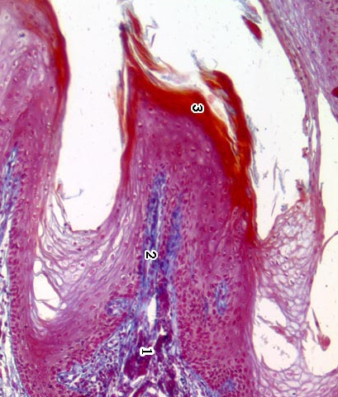
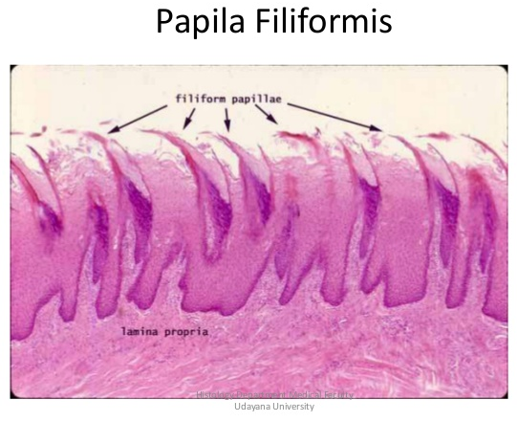
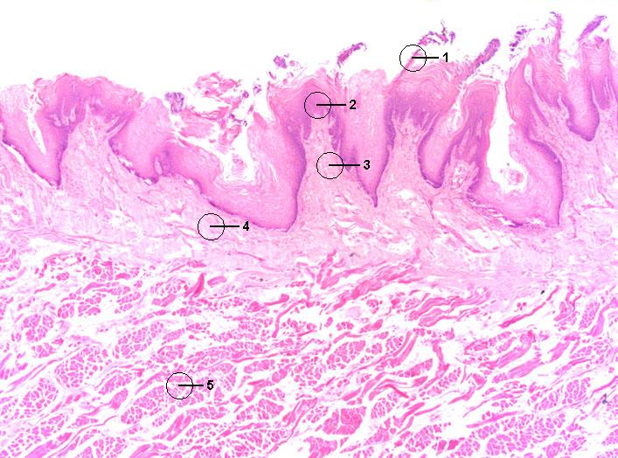
PAPILLAE FILIFORMES
mechanikai papilla
tapintási inger receptorai
legnagyobb számban fordul elő
fonalszerű, hengeres forma
csúcsi része elszarusodik
kötőszövetes törzs – alapi részen elsődleges kötőszöveti papilla
- csúcs felé több másodlagos kötőszöveti törzs
elsődleges kötőszöveti papillában – idegvégződés
1 | Elsődleges kötőszöveti törzs (lamina propriában)
2 | Másodlagos kötőszöveti törzs
3 | Többrétegű el nem szarusodó laphám
1 Papilla filiformis
2 Lamina epithelialis mucosae
3 Lamina propria
4 Aponeurosis linguae
5 Tunica muscularis

Slide 14
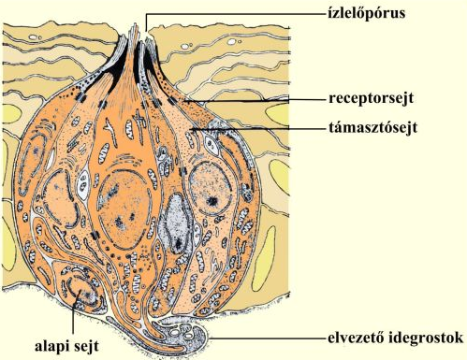
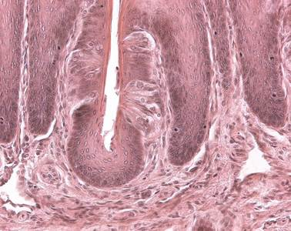
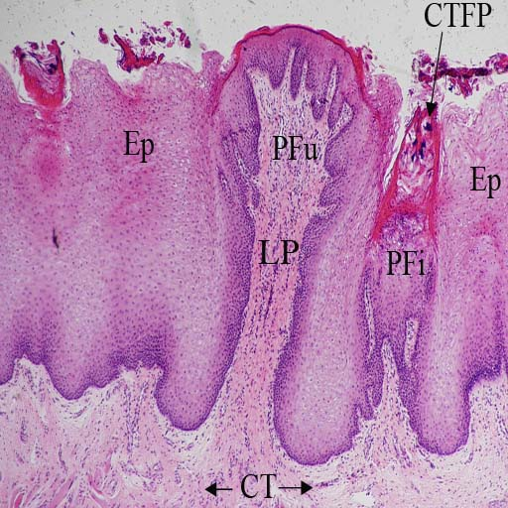
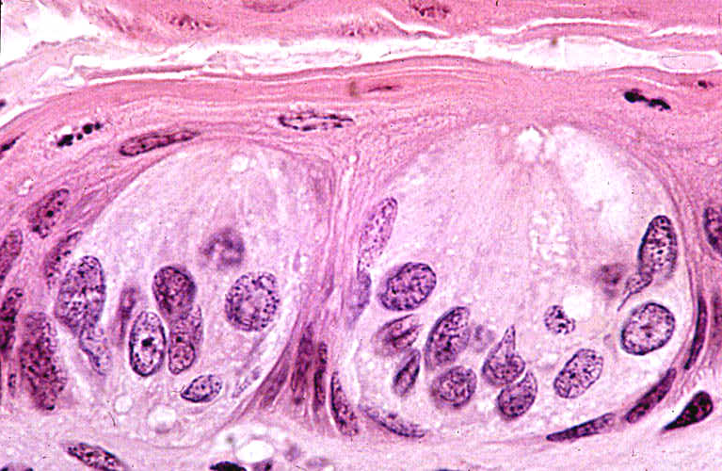
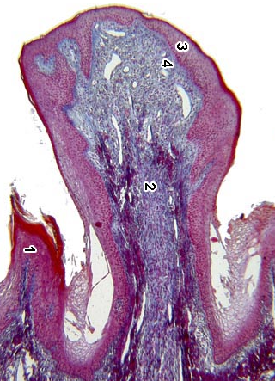
PAPILLAE FUNGIFORMES
gomba alakú
ízlelőbimbók
ízlelőbimbók
PFu - Papilla fungiformis
PFi - Papilla filiformis
CTFP – Papilla filiformis csúcsa
CT - Kötőszövet
LP - Lamina propria
Ep - Epithelium
ÍZLELŐBIMBÓK
Papillae filiformes
Papilla fungiformis
Többrétegű el nem szarusodó laphám
Lamina propria (másodlagos papilla)

Slide 15
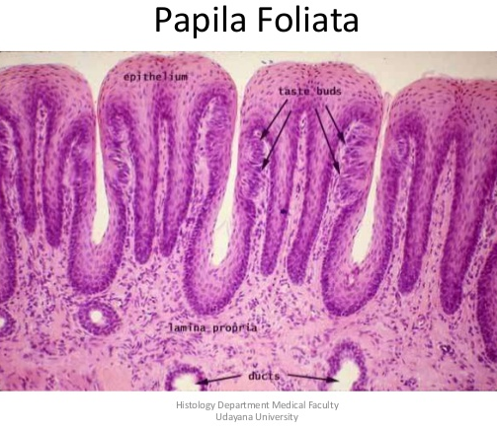
PAPILLAE FOLIATAE
nyelv két oldalán
árkok választanak el egymástól
ízlelőbimbók
papillák alatti kötőszövetben serosus nyálmirigyekből álló lebenyek – kivezető csövek árkokba nyílnak
serosus
mirigyek
ízlelőbimbók
ÍZLELŐBIMBÓK

Slide 16
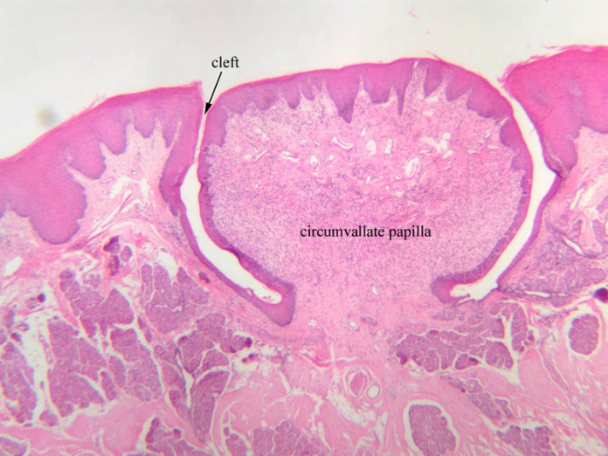
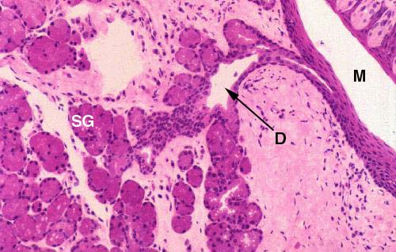
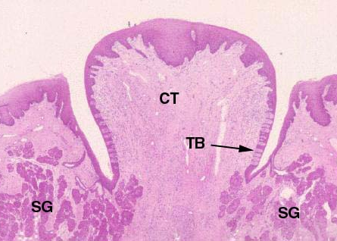
PAPILLAE VALLATAE
sulcus terminalis előtt
nagy, lapos, kerek
átmérő: 2 - 3 mm – szabad szemmel láthatók
hámmal bélelt árkok a papillák körül
ízlelőbimbók
árok mélyén EBNER – féle serosus mirigyek kivezető csövei nyílnak
ÍZLELŐBIMBÓK
serosus mirigyek
CT: kötőszövet
TB: ízlelőbimbó
SG: serosus mirigyek
SG: serosus mirigyek
D: kivezetőcső
M: árok

Slide 17
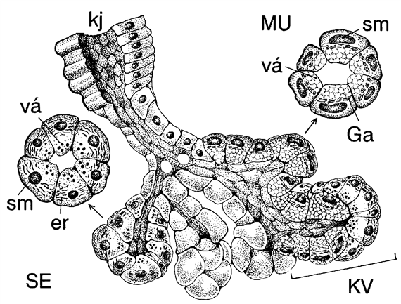
NYÁLMIRIGYEK
GLANDULA SUBMANDIBULARIS
GLANDULA PAROTIDEA (PAROTIS)
GLANDULA SUBLINGUALIS
KISNYÁLMIRIGYEK:
Gll. labiales
Gll. buccales és molares
Gll. palatinae
Gll. linguales
er: endoplazmatikus retikulum
Ga:Golgi-apparátus
kj: kivezetőcső
KV: kevert végkamra
MU: mucinozus végkamra
SE: szerozus végkamra
sm: sejtmag
vá: váladék

Slide 18
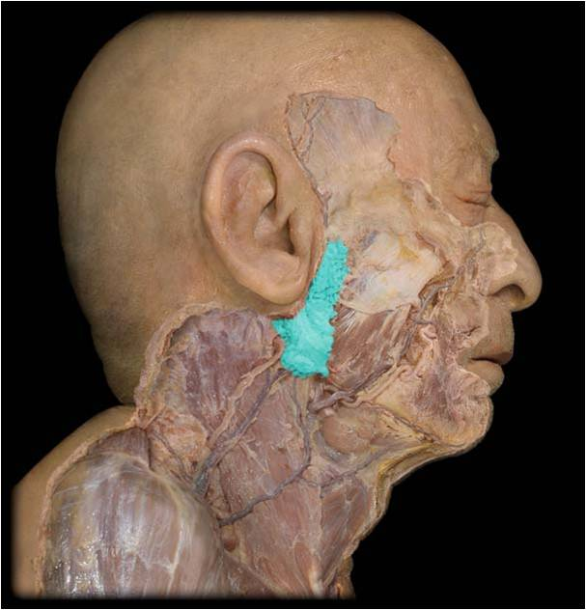
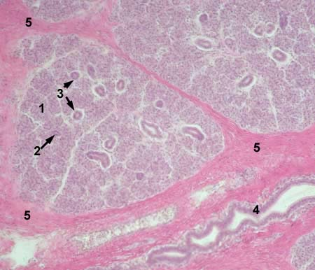
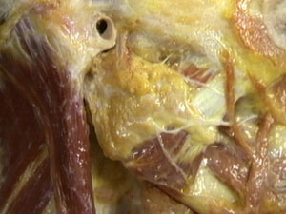
NAGY NYÁLMIRIGYEK ISMERTETŐJEGYEI
I. PAROTIS:
tiszta serosus mirigy
sok ductus intercalaris et salivaris
mirigyállományban - adipocyta
ductus parotideus
Parotis
serosus acinus
ductus intercalaris
ductus salivaris
ductus excretorius
interlobuláris septumok

Slide 19
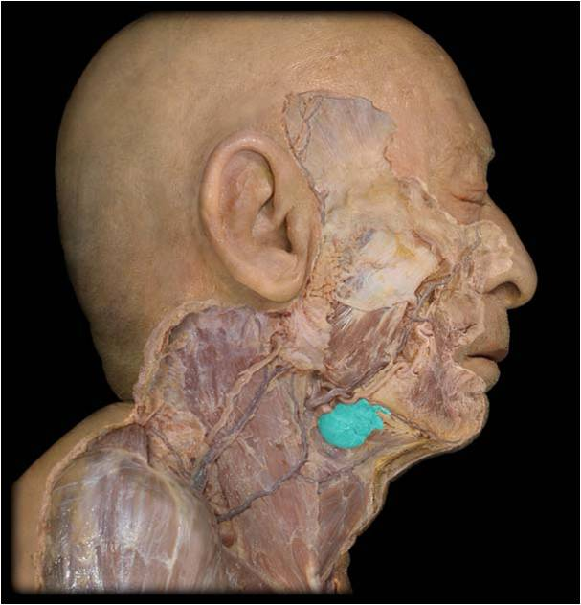
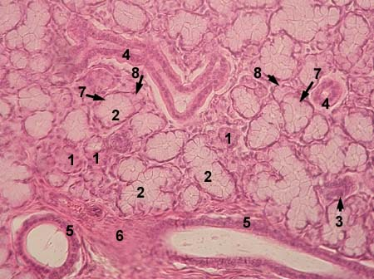
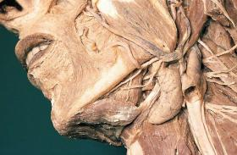
NAGY NYÁLMIRIGYEK ISMERTETŐJEGYEI
II. GLANDULA SUBMANDIBULARIS:
kevert, seromucinosus mirigy
főleg serosus
sok ductus salivaris
kevés ductus intercalaris
sok Ganuzzi – féle félhold
serosus acini
mucinosus acini
ductus intecalaris
ductus salivaris
ductus excretorius
interlobuláris septum
mukosus acini
Gianuzzi – féle félhold
GLANDULA SUBMANDIBULARIS

Slide 20
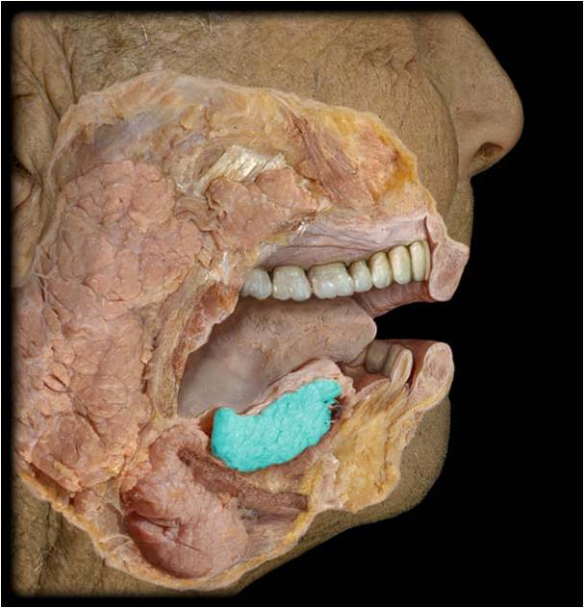
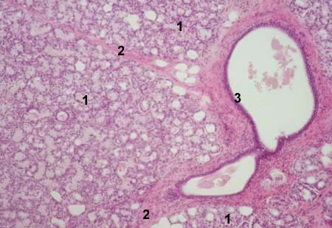
NAGY NYÁLMIRIGYEK ISMERTETŐJEGYEI
III. GLANDULA SUBLINGUALIS:
kevert seromucinosus mirigy
főleg mucinosus
kevés Gianuzzi – féle félhold
kevés ductus salivaris
Lobuli
interlobáris septum
ductus excretorius

Slide 21
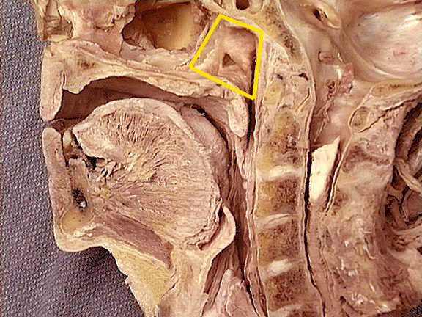
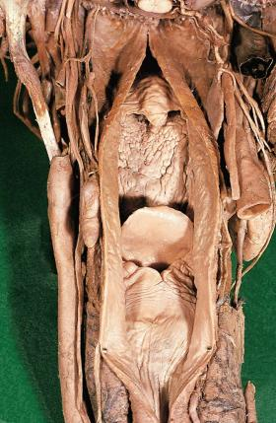
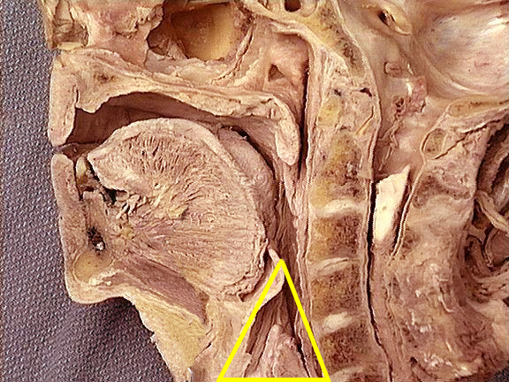
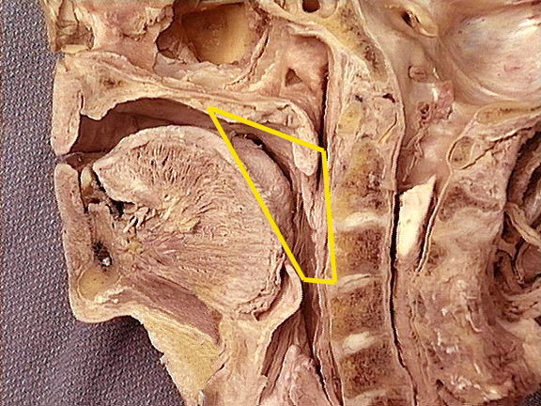
GARAT (PHARYNX)
oldalsó – hátsó fala zárt
membrana pharyngobasilaris
garatizmok
elülső fal nyitott:
PARS NASALIS PHARYNGIS (NASOPHARYNX, EPIPHARYNX)
PARS ORALIS PHARYNGIS (OROPHARYNX, MESOPHARYNX)
PARS LARYNGIS PHARYNGIS (LARYNGOPHARYNX, HYPOPHYARYNX)
NASOPHARYNX
LARYNGOPHARINX
OROPHARYNX

Slide 22
GARAT (PHARYNX)
PARS NASALIS PHARYNGIS (NASOPHARYNX, EPIPHARYNX):
orrüreghez tartozik
többmagsoros, csillószőrös hengerhám
kehelysejtek
PARS ORALIS PHARYNGIS (OROPHARYNX, MESOPHARYNX) és PARS LARYNGIS PHARYNGIS (LARYNGOPHARYNX, HYPOPHYARYNX):
többrétegű el nem szarusodó laphám
ízlelőbimbók
lamina propria mucosae – laza rostos kötőszövet
lamina muscularis mucosae helyén rugalmas rosthálózat
tunica submucosa – mucinosus mirigyek
tunica muscularis – harántcsíkolt izom
a membrana pharyngobasilarisnál a tunica muscularis hiányzik
tunica adventitia

Slide 23
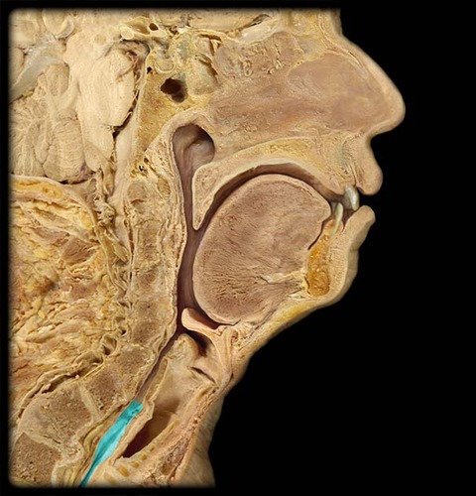
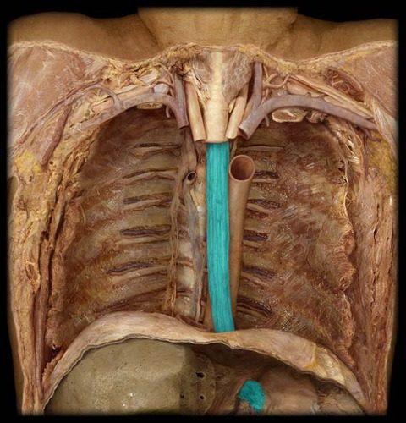
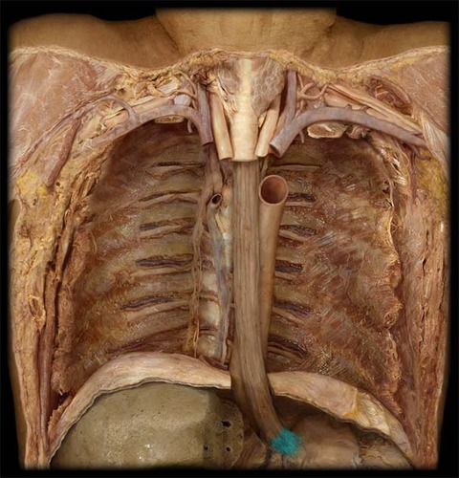
OESOPHAGUS SZAKASZAI
PARS CERVICALIS
PARS THORACICA
PARS ABDOMINALIS
PARS CERVICALIS
PARS THORACICA
PARS ABDOMINALIS

Slide 24
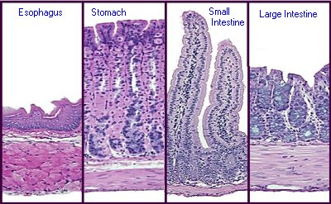
OESOPHAGUS- EMÉSZTŐTRAKTUS SZÖVETTANI FELPÍTÉSE
BELÜLRŐL – KIFELÉ A RÉTEGEK:
TUNICA MUCOSA
TUNICA SUBMUCOSA
TUNICA MUSCULARIS
TUNICA SUBSEROSA
TUNICA SEROSA vagy TUNICA ADVENTITIA
nyelőcső
gyomor
vékonybél
vastagbél

Slide 25
TUNICA MUCOSA (NYÁLKAHÁRTYA)
LAMINA EPITHELIALIS MUCOSAE (EPITHEL)
LAMINA PROPRIA MUCOSAE
LAMINA MUSCULARIS MUCOSAE

Slide 26
TUNICA SUBMUCOSA
Duodenum

Slide 27
TUNICA MUSCULARIS
STRATUM CIRCULARE
STRATUM LONGITUDINALE
Duodenum
1 Lumen
2 Tunica mucosa
3 Lamina propria mucosae
4 Lamina muscularis mucosae
5 Tela submucosa
6 Tunica muscularis, Stratum circulare
7 Tunica muscularis, Stratum longitudinale
8 Tunica adventitia

Slide 28
ENTERÁLIS IDEGRENDSZER
oesophagus, gyomor – bél traktus
INTRAMURALES IDEGRENDSZER (paraszimpatikus)
ganglionsejtek
I. PLEXUS SUBMUCOSUS (PLEXUS MEISSNER):
lamina muscularis mucosae alatt
II. PLEXUS MYENTERICUS (PLEXUS AUERBACHII):
tunica muscularis két rétege között
Plexus submocosus

Slide 29
OESOPHAGUS SZÖVETTANA
I. TUNICA MUCOSA
1. LAMINA EPITHELIALIS:
többrétegű el nem szarusodó laphám
2. LAMINA PROPRIA:
kollagén rostban gazdag
MIRIGYMENTES !!!
3. LAMINA MUSCULARIS MUCOSAE
submucosa benyomul a mucosában – csillag alakú lumen
. | 1a.lamina epithelias |  | 3. | Tunica muscularis
1b. | Lamina propria |  | 4 | Tunica adventitia
1c. | Lamina muscularis mucosae |  | 5. | Glandula oesophagealis propria
2. | Tunica submucosa |  | 6. | kivezetőcső

Slide 30
OESOPHAGUS SZÖVETTANA
II. TUNICA SUBMUCOSA
glandulae oesophageae (mucinosus mirigyek)
plexus submucosus
Plexus submocosus
Glandulae
oesophageales
. | 1a.unverhorntes Plattenepithel |  | 3. | Tunica muscularis
1b. | Lamina propria |  | 4 | Tunica adventitia
1c. | Lamina muscularis mucosae |  | 5. | Glandula oesophagealis propria
2. | Tunica submucosa |  | 6. | Ausführgang der Drüse

Slide 31
OESOPHAGUS SZÖVETTANA
III. TUNICA MUSCULARIS:
felső egyharmadban – harántcsíkolt izom (pharynx izomból)
középső harmad – harántcsíkolt és sima izom
alsó egyharmad – sima izom
1a.Lamina epithelalis |  | 3. | Tunica muscularis
1b. Lamina propria |  | 4 | Tunica adventitia
1c. Lamina muscularis mucosae |  | 5. | Glandula oesophagealis propria
2. Tunica submucosa |  | 6. | kivezetőcső

Slide 32
OESOPHAGUS SZÖVETTANA TUNICA ADVENTITIA / TUNICA SUBSEROSA, TUNICA SEROSA
IV. TUNICA ADVENTITIA:
thorakális szakaszon
V. TUNICA SUBSEROSA, TUNICA SEROSA:
abdominális szakaszon
Muscularis
interna

Slide 33
A GYOMOR SZÖVETTANA
I. TUNICA MUCOSA :
hosszanti lefutású nyálkahártyaredők
MIRIGYEK!!!
II. TUNICA SUBMUCOSA:
MIRIGYMENTES!!!
III. TUNICA MUSULARIS:
corpusban - fibrae obliquae – extra réteg
pylorusban - m. sphincter pylori
IV. TUNICA SUBSEROSA
V. TUNICA SEROSA
1. | Tunica mucosa |  | 6. | Lamina muscularis mucosae
2. | Tunica submucosa |  | 7 | Fibrae obliquae
3. | Tunica muscularis |  | 8. | Stratum circulare
4. | Tunica serosa |  | 9. | Stratum longitudinale
5. | Foveola |  | A | Gyomormirigyek
Stratum circulare
Stratum longitudinale
Fibrae obliguae
1 - tunica mucosa 2 - tunica submucosa 3 - tunica muscularis propria 4 - tunica serosa 5 - epithelium of the mucosa 6 - lamina propria of the mucosa (contains glands) 7 - muscularis mucosae

Slide 34
A GYOMOR NYÁLKAHÁRTYÁJA
Foveolae gastricae
I. TUNICA MUCOSA
- FOVEOLAE GASTRICAE
1. LAMINA EPITHELIALIS:
egyrétegű hengerhám
nyákszekréció (SZEKRÉCIÓS FEDŐHÁM) - bikarbonáttartalmú
nyák – gyomornyálkahártya védelme
- nyákbarrier képzése – reflux ellen (gyomorsav visszacsorgás a nyelőcsőbe)
gyomormirigyek
enterozyta
mitotikus sejtek
melléksejtek
fedősejtek
fősejtek
6. lamina muscularis mucosae
7. foveola
8. isthmus
9. mirigy nyaki része
10. mirigy fő része
11. lamina propria mucosae

Slide 35
A GYOMOR NYÁLKAHÁRTYÁJA
2. LAMINA PROPRIA MUCOSAE:
GYOMORMIRIGYEK (csöves mirigyek)
kötőszövet
lymphocyta, plasmasejt, eozinophyl granulocyta, makrophag
3. LAMINA MUSCULARIS MUCOSAE:
vékony sima izomréteg
Lamina epithelialis
enterozyta
mitotikus sejtek
melléksejtek
fedősejtek
fősejtek
Tunica
mucosa
Lamina propria
6. lamina muscularis mucosae
7. foveola
8. isthmus
9. mirigy nyaki része
10. mirigy fő része
11. lamina propria mucosae
Lamina
muscularis
mucosae
Tunica submucosa
Tunica muscularis

Slide 36
GYOMORMIRIGYEK
LAMINA PROPRIA-ban
TUNICA SUBMUCOSA MIRIGYMENTES!!!
GLANDULAE GASTRICAE PROPRIAE, CORPUS - FUNDUSMIRIGYEK
CARDIADMIRIGYEK (GLANDULAE CARDIACAE)
PYLORUSMIRIGYEK (GLANDULAE PYLORICAE)
Foveolae gastricae
GYOMORMIRIGYEK
Foveolae gastricae
gyomormirigyek
gyomormirigyek

Slide 37
GLANDULAE GASTRICAE PROPRIAE (CORPUS – FUNDUSMIRIGYEK)
fundus, corpus nyálkahártyájában
foveolae gastricaekba nyílnak
MIRIGY RÉSZEI:
isthmus
cervix
középső rész
alsó rész

Slide 38
GLANDULAE GASTRICAE PROPRIAE
A SEJTEK ELHELYEZKEDÉSE A MIRIGYEKBEN:
nyáktermelő sejtek – isthmus
melléksejtek – cervix
fősejtek – közép – és alsó rész
fedősejtek (parietális sejtek) – cervix, középrész
endokrin sejtek – alsó rész
melléksejtek
fedősejt
alsó rész
fősejt

Slide 39
GLANDULAE GASTRICAE PROPRIAE
MELLÉKSEJTEK:
felszíni hámsejtekhez hasonló
mucin termelése – sok savi csoport!!!
szabálytalan alakú
sejtmag cytoplazma bazális részén
szekréciós granulumok apikálisan
mitotikus aktivitás
fedősejt
melléksejtek
nyáktermelő sejtek
melléksejtek
fősejt
http://www.lab.anhb.uwa.edu.au/mb140/corepages/git/git.htm

Slide 40
GLANDULAE GASTRICAE PROPRIAE
II. PARIETÁLIS SEJTEK (FEDŐSEJTEK):
gyomorsav, intrinsik faktor termelése
nagy, világos, háromszögletű
centrális, kerek mag
sejttest jelentős része kilóg a hámsejtek sorából
nagy mennyiségű mitochondrium (crista típus) – azidophil cytoplasma
fedősejtek
fedősejtek
1. fedősejtek 2. fősejtek

Slide 41
GLANDULAE GASTRICAE PROPRIAE
III. FŐSEJT:
basophyl festődésű
DER- ben gazdag
pepsinogen (proenzym) termelése
2.
fősejt
1. fedősejtek 2. fősejtek
H: fősejt
B: melléksejt
Blu: ér
1.

Slide 42
GLANDULAE GASTRICAE PROPRIAE
IV. ENTEROENDOKRIN SEJTEK:
piramis alakú sejtek
membránnal körülvett szekréciós granulumok a basális cytolpasmában
hatóanyag a lamina propria kötőszöveti terébe ürül – vérkeringésbe vagy a környező sejtekhez jutnak
G- sejt – gastrin termelő sejt
EC- sejt – szerotonin termelő sejt
D – sejt – szomatosztatin termelő sejt
A – sejt – enteroglukagont termelő sejt

Slide 43
GLANDULAE CARDIACAE
pars cardiacában
kanyargós lefutás
végük feltekeredik
mucinózus mirigyek
nyák termelése
lysosim termelése
gastrin termelése
1 | Lamina muscularis mucosae
2 | Lamina propria mucosae
3 | Glandulae cardiacae
4 | Oesophagus mit mehrschichtigem unverhorntem Plattenepithel
1 | Lamina muscularis mucosae
2 | Lamina propria mucosae
3 | Glandulae cardiacae
4 | Foveolae gastricae

Slide 44
GLANDULAE PYLORICAE
regio pyloricában
tiszta mucinózus mirigy
foveolae gastricaek mélyebbek
mirigyek erősen feltekeredettek
lamina propria – nyirokfolliculusok
endokrinsejtek (G – sejtek – Gastrin – parietális és fősejtek működésének stimulálása)
1 | Foveolae gastricae
2 | Lamina propria mucosae
3 | Drüsengrund der Pylorusdrüsen
4 | Lamina muscularis mucosae
5 | Tela submucosa
6 | Tunica muscularis
1 - tunica mucosa 2 - tunica submucosa 3 - tunica muscularis propria 5 - lamina propria of the mucosa (contains glands) 7 - gastric pits in the mucosa 8 - muscularis mucosae

Slide 45
TUNICA SUBMUCOSA
MIRIGYMENTES!!!
vér – és nyirokerek a mucosához
plexus submucosus
Lamina epithelialis
Tunica
mucosa
Lamina propria
1. | Tunica mucosa |  | 6. | Lamina muscularis mucosae
2. | Tunica submucosa |  | 7 | Fibrae obliquae
3. | Tunica muscularis |  | 8. | Stratum circulare
4. | Tunica serosa |  | 9. | Stratum longitudinale
5. | Foveola |  | A | Magendrüse
Lamina
muscularis
mucosae
Tunica submucosa
Tunica muscularis

Slide 46
TUNICA MUSCULARIS
1.STRATUM LONGITUDINALE:
külső, hosszanti lefutású simaizom réteg
2. STRATUM CIRCULARE:
belső, körkörös lefutású simaizom réteg
m. sphincter pylori
3. plexus myentericus
3. TUNICA MUSCULARIS
8. STRATUM CIRCULARE
9. STRATUM LONGITUDINALE
Tunica
muscularis
Tunica subserosa
Plexus myentericus
Tunica serosa

Slide 47
TUNICA SUBSEROSA ÉS TUNICA SEROSA
TUNICA SUBSEROSA:
laza kötőszövetes réteg
TUNICA SEROSA:
mesothel
peritoneum viscerale
A: Tunica mucosa gastrica
B: Tunica submucosa
C: Tunica muscularis
D: Tunica serosa
Mei: Plexus submucosus
Aur: plexus myentericus
Tunica subserosa
Plexus myentericus
Tunica serosa

Slide 48
ENTERÁLIS IDEGRENDSZER
nyelőcső - gyomor - bél – traktusban
vegetatív idegrendszer – INTRAMURÁLIS – szerv falában beágyazottan (parasympatikus)
ganglion sejtekből álló hálózat:
I. PLEXUS SUBMUCOSUS (PLEXUS MEISSNER):
lamina muscularis mucosae alatt
submucosa részére
II. PLEXUS MYENTERICUS (PLEXUS AUERBACHII):
tunica muscularis két rétege között
izomréteg beidegzése
Plexus submocosus
Tunica subserosa
Plexus myentericus
Tunica serosa

Slide 49
VÉKONYBÉL (INTESTINUM TENUE)
RÉSZEI:
DUODENUM
JEJUNUM
ILEUM

Slide 50
VÉKONYBÉL FALÁNAK SZÖVETTANI FELÉPÍTÉSE
I. TUNICA MUCOSA
Lamina epithelialis mucosae
Lamina propria mucosae
Lamina muscularis mucosae
II. TUNICA SUBMUCOSA
III. TUNICA MUSCULARIS
Stratum circulare
Stratum longitudinale
IV. TUNICA SUBSEROSA
V. TUNICA SEROSA
1 | Tunica mucosa
2 | Tela submucosa
3 | Stratum circulare (Tunica muscularis)
4 | Stratum longitudinale (Tunica muscularis)
5 | Pancreas
6 | Brunner-mirigy
1 | Lamina epithelialis
2 | Krípták
3 | Lamina propria
4 | Lamina muscularis mucosae
5 | Brunner- mirigy
6 | Tela submucosa
7 | Bélboholy
8 | Lymphfollikulus

Slide 51
VÉKONYBÉLRE JELLEMZŐ SPECIÁLIS SZÖVETTANI STRUKTÚRÁK
PLICAE CIRCULARES (KERCKRING – REDŐ)
CRYPTAE INTESTINALES (LIEBERKÜHN – KRIPTA)
VILLI INTESTINALES (BÉLBOHOLY)
MIKROVILLUS (MIKROBOHOLY)
Kerckring redő
Villi
Villi
Tunica submucosa

Slide 52
TUNICA MUCOSA LAMINA EPITHELIALIS MUCOSAE
egyrétegű kefeszegélyes hengerhám (RESORPTIÓS HÁM)
enterocyták
kehelysejt
Paneth – sejtek
entero – endokrin sejtek
MIKROBOHOLY:
enterocyták apikális oldalán
felületnövelés
KEFESZEGÉLY:
mikrobolyhok összessége
1. | Lamina muscularis mucosae |  | 6. | Mitosis
2. | Lieberkühn kripta |  | 7. | Enterocyta
3. | Lamina propria mucosae |  | 8. | kehelysejt
4. | Bélboholy |  | 9. | immunsejtek
5. | Paneth sejtek |  | 10. | Mikrovilli

Slide 53
TUNICA MUCOSA LAMINA EPITHELIALIS MUCOSAE
I. ENTEROCYTA:
hengerhámsejtek
20 - 25μm magas
rezorptió
apikális felszínen MIKROBOHOLY
KEFESZEGÉLY:
mikrobolyhok összessége
glycocalix
kehelysejt
1 | Enterozyta
2 | Kehelysejt
3 | Lamina propria mucosae
enterocyta sejtmag
kefeszegély

Slide 54
TUNICA MUCOSA LAMINA EPITHELIALIS MUCOSAE DES DÜNNDARMS
MIKROVILLUS (MIKROBOHOLY):
hossz: 1,2 – 1,5 μm,
átmérő: 0,08 μm
csúcsán glykokalix
csúcsán hidrolitikus enzimek ( disaccharidáz, peptidáz) - emésztés, rezorptio
aktinfilamentumok – cytoskeletonhoz rögzítés
glycocalix
kehelysejt
KEFESZEGÉLY
enterocyta sejtmag
kefeszegély

Slide 55
TUNICA MUCOSA LAMINA EPITHELIALIS MUCOSAE
III. KEHELYSEJT:
enterozyták között
vastagbél felé számuk emelkedik
mucin termelése
KEFESZEGÉLY
KEHELYSEJT
1 | Enterozyta
2 | Kehelysejt
3 | Lamina propria mucosae

Slide 56
TUNICA MUCOSA LAMINA EPITHELIALIS MUCOSAE
IV. PANETH – SEJT:
Lieberkühn – kripták bazális részén
exocrin mirigyek
főleg jejunumban és ileumban
apikálisan a cytoplasmában eosinophil – szekréciósgranulum – LIZOZIM, α – DEFENSIN
bél baktériumflórájának szabályozása
táplálékkal bejuttatott baktériumokkal szembeni immunvédekezés
PANETH - SEJT
LAMINA MUSCULARIS MUCOSAE
PANETH - SEJT

Slide 57
TUNICA MUCOSA LAMINA EPITHELIALIS MUCOSAE
V. ENTERO – ENDOKRIN SEJT:
endokrin funkciójú sejtek
bélboholy – kripták hámjában
infranukleárisan elhelyezkedő szekréciós granulumok
szecernálnak:
gastrint
szekretint
cholecystokinint
szerotonint
Duodenum, Krypten (Darstellung enteroendokriner Zellen durch eine argyrophile Reaktion)
Enterochromaffine (EC-) Zelle im Zottenepithel des Dünndarms
(immunhistochemischer Nachweis von Serotonin)

Slide 58
TUNICA MUCOSA LAMINA PROPRIA MUCOSAE
laza rostos kötőszövet
lymphocyta, makrophág, plazmasejt
bélboholy strómája
1 | Plicae circulares (Kerckring - redő)
2 | Villi intestinales
3 | Lamina epithelialis mucosae
4 | Lamina propria
5 | Lamina muscularis mucosae
6 | Tela submucosa
7 | Stratum circulare (Tunica muscularis)
1. | Lamina muscularis | 4. | enterocyta
2. | Lieberkühn kripta | 5. | kehelysejt
3. | Lamina propria | 6. | bélboholy

Slide 59
TUNICA MUCOSA LAMINA MUSCULARIS MUCOSAE
simaizom
1. | Lamina muscularis | 4. | enterocyta
2. | Lieberkühn kripta | 5. | kehelysejt
3. | Lamina propria | 6. | bélboholy

Slide 60
VILLI INTESTINALES (BÉLBOHOLY)
FELÉPÍTÉSE:
lamina epithelialis mucosae
lamina propria mucosae - STROMA
rezorptio
kefeszegély
enterocyta
stroma, simaizomsejtek
centrális chylusér
boholy
kehelysejt
lamina propria
1 | Villi intestinales
2 | Enterozyta
3 | Becherzellen
4 | Lamina propria mucosae
5 | Lamina muscularis mucosae
6 | Tela submucosa
Lieberkühn - kripta
kripta
Panneth - sejtek

Slide 61
VILLI INTESTINALES (BÉLBOHOLY)
STROMA:
simaizom sejtek – lamina muscularis mucosaeból, nyirokkapillárisok mentén – nyirok kipréselése a lamina muscularist körbevevő nyirokérháló fel
arteriolák – boholy mentén, annak csúcsa felé, hám alatt kapillárishálózatot hoznak létre – fenesztrált endothél – tápanyag véráramba juttatás
centrálisan elhelyezkedő venula – boholy vérének elvezetés
centrális vagy axiális chylusér – chylomicron szállítása
1 | Villi intestinales
2 | Chylusér
3 | Kapilláris
4 | Lamina epithelialis mucosae
5 | Lamina propria mucosae
bélboholy, keresztmetszet

Slide 62
TUNICA SUBMUCOSA
gazdag rugalmas rostokban
közepesen tömött kötőszövet
vérérfonatok
nyirokérfonatok
plexus submucosus
lymphocyták
noduli lymphatici solitarii
DUODENUMBAN:
GLANDULAE DUODENALES (BRUNNER MIRIGYEK)!!!
1 | Tela submucosa
2 | Glandulae duodenales
3 | Mirigyhám
1 | Plicae circulares
2 | Villi intestinales
3 | Lamina epithelialis mucosae
4 | Lamina propria mucosae
5 | Lamina muscularis mucosae
6 | Tela submucosa
7 | Stratum circulare (Tunica muscularis)
8 | Stratum longitudinale (Tunica muscularis)

Slide 63
CRYPTAE INTESTINALES (LIEBERKÜHN - CRYPTÁK)
Ar Arteria CrLi Lieberkühn - Krypta GoCe Kehelysejt LaPr Lamina propria Mi Mitosis Mimu Muscularis mucosae PaCe Paneth - sejt Ve Vena
lamina proriában
egyszerű csöves mirigyek
boholy hámja a mirigy hámjában folytatódik
enterocyták
Paneth – sejtek
entero- endokrin sejtek
M - sejtek (differenciálatlan sejtek) - bélhámsejtpótlás
Lu Lumen
Vi Villi
PePa Peyer plakk
CrLi Lieberkühn - Crypta
Su Submucosa
Mlln Muscularis interna
1 | Enterozyta
2 | Kehelysejt
3 | Lamina propria mucosae
4 | Lamina muscularis mucosae
5 | Paneth- sejtek
6 | Lieberkühn-crypta

Slide 64
PLICAE INTESTINALES (KERCKRING – REDŐ)
ÁLL:
TUNICA MUCOSA
TUNICA SUMUCOSA
felületnövelése
bélbolyhok
méretük és számuk az ileumban folyamatosan csökken
KERCKRING – REDŐ
TUNICA MUCOSA
bélboholy
Kerckring - redő
Lieberkühn - crypta
KERCKRING – REDŐ
TUNICA SUBMUCOSA

Slide 65
TUNICA MUCULARIS
simaizom:
srtartum circulare
stratum longitudinale
plexus myentericus Auerbachii
1 | Plicae circulares
2 | Villi intestinales
3 | Lamina epithelialis mucosae
4 | Lamina propria mucosae
5 | Lamina muscularis mucosae
6 | Tela submucosa
7 | Stratum circulare (Tunica muscularis)
8 | Stratum longitudinale (Tunica muscularis)

Slide 66
TUNICA SUBSEROSA UND TUNICA SEROSA
I. TUNICA SUBSEROSA:
kollagénben gazdag kötőszövet
II. TUNICA SEROSA:
peritoneum viscerale
mesothel – egyrétegű laphám
1 Plica circularis
2 Villus intestinalis
3 Tunica mucosa
4 Tela submucosa
5 Tunica muscularis
6 Tunica serosa
I.
II.

Slide 67
SZÖVETTANI KÜLÖNBSÉGEK
I. DUODENUM:
magas Kerckring – redők
levélalakú blyhok
GALNDULAE DUODENALES (Brunner – mirigyek):
tunica submucosában
tubuloalveoláris mirigy
mucisosus mirigyek
kivezetőcsövek a Lieberkühn – cyrptákba yílnak
amyláz, maltáz
lúgos nyák – semlegesíti a savas béltartalmat
DUODENUM
1. | Magas bélbolyhok |  | 4. | Lieberkühn cyrpta
2. | Tunica muscularis |  | 5. | Brunner mirigyek
3. | Lamina muscularis mucosae

Slide 68
SZÖVETTANI KÜLÖNBSÉGEK
II. JEJUNUM:
Kerkring – redők alacsonyabbak
bolyhok hosszúak, újszerűek
BRUNNER – MIRIGYEK HIÁNYOZNAK
1. | Lieberkühn cyrpta |  | 4. | Bélboholy
2. | Lamina muscularis mucosae |  | 5 | Tunica submucosa
3. | Lamina propria mucosae

Slide 69
SZÖVETTANI KÜLÖNBSÉGEK
III. ILEUM:
Kerckring – redők nagyon alacsonyak
az alsó részben hiányoznak a Kerckring – redők
a bolyhok rövidekdie
crypten mélyek
kehelysejtek száma emelkedik
Folliculi lymphatici solitarii
FOLLICULI LYMPHATICI AGGREGATI (PEYER PLAKKOK):
antimeseterialis szélen
tunica submucosában
betör a lamina propria mucosae-ba
1. | Boholy |  | 4. | Lamina muscularis mucosae
2. | Epithel |  | 5. | Tunica muscularis
3. | Lymphfollikulus

Slide 70
VASTAGBÉL (INTESTINUM CRASSUM)
RÉSZEI
Coecum
Appendix vermiformis
Colon ascendens, descendens, transversus
Colon sigmoideus
Rectum
Anus

Slide 71
VASTAGBÉL (INTESTINUM CRASSUM)
SZÖVETTANI SAJÁTOSSÁGOK: Nyálkahártya felszíne sima:
NINCSENEK KERCKRING – FÉLE REDŐK
TUNICA MUSCULARIS külső hosszanti rétege nem folytonos – TEANIA-ból áll
COLON

Slide 72
TUNICA MUCOSA LAMINA EPITHELIALIS MUCOSAE
egyrétegű hengerhám
gazdag kehelysejtben - mucintermelés
colonozyták – hengerhámsejtek
rezorpciós sejtek – mikroboholy – víz – elektrolit visszaszívás
entero – endokrin sejtek
COLON
1. | Epithel |  | 4. | Lamina muscularis mucosae
2. | Crypten (Lieberkühn) |  | 5 | Tunica submucosa
3. | Lymphfollikel |  | 6. | Stratum circulare (Tunica muscularis)
COLON

Slide 73
TUNICA MUCOSA LAMINA PROPRIA UND LAMINA MUSCULARIS MUCOSAE
LAMINA PROPRIA MUCOSEA:
sok lymphocyta
helyenként nyiroktüszők
LAMINA MUSCULARIS MUCOSAE:
jól fejlett
simaizom
LAMINA EPITHELIALIS
1. | Epithel |  | 4. | Lamina muscularis mucosae
2. | Crypta (Lieberkühn) |  | 5 | Tunica submucosa
3. | Nyiroktüsző |  | 6. | Stratum circulare (Tunica muscularis)
LAMINA MUSCULARIS
COLON
LAMINA PROPRIA

Slide 74
TUNICA SUBMUCOSA
zsírsejtek
nyiroktüszők
plexus submucosus
PLICAE SEMICIRCULARES:
tunica mucosa és submucosa
1. | Epithel |  | 4. | Lamina muscularis mucosae
2. | Crypta (Lieberkühn) |  | 5 | Tunica submucosa
3. | Nyiroktüsző |  | 6. | Stratum circulare (Tunica muscularis)

Slide 75
TUNICA MUSCULARIS
stratum circulare
stratum longitudinale – TAENIA COLI
1. | Epithel |  | 4. | Lamina muscularis mucosae
2. | Crypta (Lieberkühn) |  | 5 | Tunica submucosa
3. | Nyiroktüsző |  | 6. | Stratum circulare (Tunica muscularis)
me: Stratum longitudinale (Muscularis externa)
tc: Tenia coli

Slide 76
TUNICA SUBSEROSA, TUNICA SEROSA VAGY TUNICA ADVENTITIA
TUNICA SUBSEROSA és TUNICA SEROSA:
Coecum – Mesocoecum
Appendix vermiformis – Mesoappendix
Colon ascendens vordere Seite – Mesocolon ascendens
Colon transversum – Mesocolon transversum
Colon descendens – vordere Seite – Mesocolon descendens
Colon sigmoideum – Mesosigmoideum
TUNICA ADVENTITIA:
Colon ascendens hátsó fal
Colon descendens hátsó fal

Slide 77
APPENDIX VERMIFORMIS
JELLEGZETESSÉGEK:
nagyszámú nyiroktüsző a lamina propriában – tonsilla processus vermiformis
a nyiroktüszők a tunica submucosába is beterjednek
kevesebb Lieberkühn – cyrpta
nincsenek teaniák
külső hosszanti izomréteg folytonos
1 | Crypta
2 | Epithel
3 | Sekunder nyiroktüsző
4 | Tela submucosa
5 | Stratum circulare (Tunica muscularis)
6 | Stratum longitudinale (Tunica muscularis)
7 | Tunica serosa
1 | Lumen
2 | Epithel
3 | Crypta
4 | Lamina propria mucosae
5 | Sekunder nyiroktüsző

Slide 78
CANALIS ANALIS
RÉSZEI:
PARS INTESTINALIS
- vastagbélnek megfelelő rész
2. CANALIS ANALIS
rectum alsó szakasza
anusig terjed
surgical specimen of adult anal canal:
high location of anal transitional zone,
(Alcian green )
Black vertical line , extent of the anal canal
single arrows, dentate line
double arrows, upper border of the anal transitional zone
A, colorectal zone
B, anal transitional zone
C, squamous zone
D, perianal skin
RECTUM
1. | Nodi lymphatici solitarii in der Lamina propria |  | 3. | Stratum circulare (Tunica muscularis)
2. | Lamina muscularis mucosae |  | 4 | Stratum longitudinale

Slide 79
CANALIS ANALIS
Hámborításnak megfelelően:
ZONA COLUMNARIS (HAEMORRHOIDALES)
ZONA INTERMEDIA
ZONA CUTANEA
A, Zona columnaris
B, Zona intermedia
C, Zona cutanea

Slide 80
CANALIS ANALIS
ZONA COLUMNARIS (HAEMORRHOIDALES):
a. Columnae analaes (Morgagni – féle redők):
nyálkahártyaredők
többrétegű el nem szarusódó laphám
plexus heamorrhoidales internus - kötőszövetben
b. Sinus anales (Morgagni – féle tasakok) :
egyrétegű hengerhám

Slide 81
CANALIS ANALIS
II. ZONA INTERMEDIA:
többrétegű el nem szarusodó laphám
kötőszövetben:
szőr mentes faggyúmirigyek
plexus haemorrhoidales internus
összenőtt a m. sphincter ani internussal
gazdag érző idegvégződésekben

Slide 82
CANALIS ANALIS
III. ZONA CUTANEA:
elszarusodó laphám - pigmentált
kötőszövetben:
verejték – és faggyúmirigyek
szőrtüsző
IV. PERIANLÁIS BŐR:
erősen pigmentált epidermis
apokrin mirigyek (glandulae circumanales)
szőrtüszű - faggyúmirigy

Slide 83
CANALIS ANALIS
TUNICA MUSCULARIS:
REKTOANALIS HATÁRON:
belső körkörös és külső hosszanti rétege megerősödik
m. sphincter ani internus képzése
nincsenek teaniák
külső hosszanti izomréteg folytonos

Slide 84
MÁJ (HEPAR)
Szervezetünk legnagyobb hámszerve – tömegének 80%-a hámsejt
FELADATA:
szénhidrátok tárolása glikogén formájában
plazmafehérjék szintézise
epesav szintézis, epekiválasztás
vitaminok tárolása
erythropoetin képzése
méregtelenítés

Slide 85
MÁJ KÖTŐSZÖVETI VÁZA
GLISSON TOK
GLISSON – TOK (CAPSULA HEPATIS):
kötőszövetes tok
májkapunál befordul a máj állományába
erek mentén elágazódik
májlebenykéket ölelik körül (SEPTUM INTERLOBULARE)
SEPTUM INTERLOBULARE:
finom kollagénrost kötegek
kötőszöveti sejtek
portális triász
nyirokerek, idegek
Glisson tok
septum interlobulare
májlebenyke
vena centralis
periportális térség
1. | v. centralis
2. | ductus interlobularis
3. | vena interlobularis
4. | arterie interlobularis
5. | Glisson Trias

Slide 86
KLASSZIKUS MÁJLEBENYKE (LOBULUS HEPATIS)
öt – vagy hatszögletű hasáb alakú
tengelyében VENA CENTRALIS
septum interlobulare
portális triász (Glisson triász) ágai: arteria, vena, ductus interlobularis
arteria et vena perilobularis
radier elrendeződésű MÁJSEJTGERENDÁK
MÁJSINUSOK
1. | v. centralis
2. | ductus interlobularis
3. | vena interlobularis
4. | arterie interlobularis
5. | Glisson Trias
MÁJSINUSOK
1 v. centralis
2 lobulus hepatis
3 Glisson trias
MÁJSEJT
GERENDÁK
V. CENTRALIS
1. | v. interlobularis |  | 6. | canaliculi biliferi
2. | ductus biliferus |  | 7. | májlebenyt határoló lemez
3. | Intrelobularis |  | 8. | vena centralis
4. | Ductuli biliferi |  | 9. | sinus
5. | Hering csatorna

Slide 87
MÁJSEJT (HEPATOCYTA)
Institut für Anatomie, Universität Bern
20 – 30 μm átmérőjű hámsejtek
sejtmag kerek, középen
1 – 2 nucleolus
dER
sER
Golgi – apparátus
MTC
peroxysomák
neutrális zsírok
hepatocyta
S = sinusoid; End = endothel sejtek; D = Disse tér; Mv = mikrovillusok (sejtfelszíni mikrobolyhok);
PV = pinocytosis vakuolumok; Dm = Desmoszoma (sejtkapcsoló struktura); Db = epecsatornácska körüli denz testecske; Mi = mitokondrium; Mb = microtestecske (peroxiszoma); GK = Golgi-készülék.;
sEr = sima felszínű endoplasmas reticulum (alkoholisták májsejtjeiben erősen felszaporodik);
Mvk = magvacska (nucleolus); M = sejtmag (nucleus); dEr = durva felszínű endoplasmas reticulum;
Mkt = mag körüli (perinuclearis) tér.
Készült: H.Thaler: Leberkrankheiten. Springer Verlag Berlin Heidelberg New York etc 1987. Abb7. alapján.

Slide 88
MÁJSEJT (HEPATOCYTA)
FELSZÍNEI:
1. VÉR – SEJTFELSZÍN:
sinusok felé eső
mikrobolyhok – Disse – térbe nyúlnak
2. EPEKAPILLÁRIS KÉPEZŐ FELSZÍN
1. sejtmag
2. maghártya
3. sejtmagvacska
4. mitokondrium
5. Golgi-készülék
6. endoplazmatikus retikulum
7. Desmosoma
8. Mikroboholy
9. epekapilláris,
10. membránnal körülvett váladék (epe)
11. glikogén szemcse

Slide 89
EPEUTAK
Canaliculi biliferi
májlebenykén belül elkezdődik
EPEKAPILLÁRISOK (CANALICULI BILIFERI):
kezdeti szakasz
önálló fala nincs
két májsejt érintkezési felszínén 1- 1 hosszanti barázda – peremük sejtkapcsoló struktúrákkal összekapcsolódik
Institut für Anatomie, Universität Bern
Canaliculi biliferi
1. | Ito-sejtek
2. | Sinus
3. | Disse tér
4. | Canaliculi biliferi
5. | Hepatozyta
6. | Tight junction
7. | Kupffer sejt
8. | Sinusendothel

Slide 90
EPEUTAK, HERING - CSATORNA
canaliculi biliferi
lebenyke szélén
epekapillárisok nyílnak ide
köbalakú sejtek bélelik
hepatocyta
Hering - csatorna
cholangiocyták
ductus interlobularis

Slide 91
EPEUTAK
DUCTUS BILIFERUS:
lebenyke körüli kötőszövetben
Hering – csatornák ömlenek bele
egyrétegű köbhám
DUCTUS INTERLOBULARIS:
ductus biliferusok összeömléséből jön létre
interlobuláris kötőszövetben
portális triász része
májkapu felé vezeti az epét
köb – hengerhám borítás
DUCTUS HEPATICUS DEXT. et SIN.
ductus biliferus
G ductus interlobularis
A aretria interlobularis
V vena interlobularus
L nyirokkapilláris

Slide 92
MÁJ KERINGÉSE
kettős vérellátás
I. VENA PORTAE:
vérellátás 70%-át adja
oxigénben szegény vér
tápanyagokban gazdag vér
pancreashormonokban gazdag vér
vére a májsinusoidokba önlik
II. ARTERIA HEPATICA PROPRIA:
vérellátás 25%át adja
részben a májszövetet látja el
vére keveredik a máj sinuokban a v. portae vérével
1 —v. portae
2 — v. lienalis
3 — v. mesenterica inf.
4 — v. mesenterica sup.

Slide 93
MÁJ KERINGÉSE
III. ARTERIA és VENA INTERLOBARIS:
a. hepatica proria és v. portae oszlása
máj kötőszöveti sövényeiben
IV. ARTERIA és VÉNA INTERLOBULARIS:
portális triász része
ARTERIA INTERLOBULARIS – ból ágak a májszövetbe
Institut für Anatomie, Universität Bern

Slide 94
MÁJ KERINGÉSE
V. ARTERIA és VÉNA PERILOBULARIS:
arteria és véna interlobularis leágazódásai
arteria perilobularis (a. hepatica propria végső ága) – oxigéndús vért hoz - májsejtek táplálása
v. perilobularis (v. portae ága) – bélből vénás tápanyaggazdag vért hoz
VENA PERILOBULARISOK-ból a kiságak – MÁJSINUSOKBA
ARTERIA PERILOBULARISOK – ból ágak a MÁJSINUSOKBA
- PERIBILIARIS PLEXUS a képzése a ductus interlobularis körül – utána ömlenek a MÁJSINUSOKBA
Institut für Anatomie, Universität Bern

Slide 95
MÁJ KERINGÉSE
MÁJSINUSOK:
kapillárisszerű tágult véredények
májsejt lemezek között
radier elrendeződés
NEM – FOLYMATOS ENDOTHEL - endothelsejtek között nyílások
endothelsejt is átlyuggatott
endothel alatt a lamina bazalis csak nyomokban fordul elő
kevert vér (a. hepatica propria + v. portae vére)
Kupffer – sejtek
Disse - tér
Institut für Anatomie, Universität Bern
MÁJSINUSOK
MÁJSEJT
GERENDÁK
V. CENTRALIS
Institut für Anatomie, Universität Bern

Slide 96
KUPFFER - SEJTEK
1 hepatocyta
2 Intralobulláris gyulladás
3 Kupffer-sejt
4 nekrózis
5 sinus, erythrozyta
nyúlványos, csillag alakú sejtek
phagocitózis
mononuclearis phagocytarendszer részei
májsinusokban
Disse tér (Di)
kollagénrostok (Co)
Ito sejtek (Ito)
Endothelsejt (E)
Kupffer sejt (Ku)
hepatozytA magja (Hep Nu)
Nuc = hepatocyta magja NF = zsírcsepp
Sin = májsinusoid
Ku = Kupffer sejt

Slide 97
ITO - SEJTEK
PERISINUSOIDÁLIS SEJTEK vagy LIPOCYTÁK
nyúlványos, zsírcseppeket tartalmazó sejtek
Disse térben
zsírcseppekben A- Vitamin raktározás – innen retina pigmenthámjához jut – rodopszin alkotása
Interlobuláris kotőszövet termelése
kollagén rost III., májsinusoid, ezüstüzés
1. | Ito-sejtek
2. | Sinus
3. | Disse tér
4. | Canaliculi biliferi
5. | Hepatozyta
6. | Tight junction
7. | Kupffer sejt
8. | Sinusendothel
Normal liver is shown here with a reticulin stain at medium power. The reticulin network is stained black and outlines the plates of liver cells adjacent to sinusoids. A central vein and a portal triad are present.
https://library.med.utah.edu/WebPath/HISTHTML/NORMAL/NORM040.html
Disse tér (Di)
kollagénrostok (Co)
Ito sejtek (Ito)
Endothelsejt (E)
Kupffer sejt (Ku)
hepatozytA magja (Hep Nu)

Slide 98
DISSE - TÉR
perisinusoidalis tér
endothel és májsejt között
májsejtek mikrobolyhai nyúlnak ide
májsejt – vér kapcsolat (másjejtek anyagot adnak le és vesznek fel)
rácsrostok Ito sejtek termelik
Disse - tér
Institut für Anatomie, Universität Bern

Slide 99
MÁJ KERINGÉSE
VI. VENA CENTRALIS:
májsinusok vérét szedi össze
VII. VENA SUBLOBULARIS
VIII. Vv. HEPATICAE
IX. VENA CAVA INFERIOR
V. CENTRALIS

Slide 100
PANKREAS EXOKRIN RÉSZE
mirigy túlnyomó része
lebenyek
SEROSUS MIRIGYVÉGKAMRÁK:
köbhámsejtek
kerek, centrálisan elhelyezkedő mag
cytoplazma bazophyl (RER miatt)
zymogen szemcsék a sejt apikális részén - inaktív enzimek
centroaciner sejt
acinusejt
zymogengranulum
centroaciner sejt
basalmembran
ductus intercalaris
Ductus intercalaris
Centroaciner sejt
G = zymogen granulum K = sejtmag A = kivezetőcső Z = centroaziner sejt

Slide 101
PANKREAS EXOKRIN RÉSZE

Slide 102
PANKREAS EXOKRIN RÉSZE KIVEZETŐCSŐRENDSZER
Ductus intercalares
ductus intercalaris
ductus intralobularis
ductus intrelobularis – interlobularis septumban
ductus pancreaticus
iL = Intralobuláris kivezetőcső D = mirigy B = ér L = Langerhans szigetek
Interlobuláris
kivezetőcső
Ductus pancreaticus
IL = Intralobuláris kivezetőcső DR = mirigyek BL = vérerek L = Langerhans szigetek DL = lebeny B = kötőszövet

Slide 103
VESICA FELLEA (VESICA BILIARIS, EPEHÓLYAG)
I. TUNICA MUCOSA – redőt képez
LAMINA EPITHELIALIS MUCOSAE
LAMINA PROPRIA MUCOSAE
LAMINA MUSCULARIS MUCOSAE hiányzik
II. TUNICA SUBMUCOSA – hiányzik
III. TUNICA MUSCULARIS
IV. TUNICA SUBSEROSA
V. TUNICA SEROSA
Institut für Anatomie, Universität Bern

Slide 104
TUNICA MUCOSA LAMINA EPITHELIALIS MUCOSAE
EPITHELZELLE
LAMINA PROPRIA
egyrétegű hengerhám
mikrovillusok – vízvisszaszívás
MIKROVILLI

Slide 105
TUNICA MUCOSA LAMINA PROPRIA MUCOSAE
sejtdús laza kötőszövet
lymphocyta
fenesztrált kapilláris
tubuloalveoláris mirigyek - mucinszekréció
LAMINA EPITHELIALIS
LAMINA PROPRIA
TUNICA MUSCULARIS
TUNICA ADVENTITA
LAMINA PROPRIA
Institut für Anatomie, Universität Bern

Slide 106
TUNICA MUSCULARIS
simaizomsejtek – az epehólyag falával párhuzamos elrendeződés
kollagén – elasztikus rost
LAMINA EPITHELIALIS
LAMINA PROPRIA
TUNICA MUSCULARIS
TUNICA MUSCULARIS
TUNICA ADVENTITA

Slide 107
TUNICA SUBSEROSA UND TUNICA SEROSA
TUNICA SUBSEROSA:
laza rostos kötőszövet
TUNICA SEROSA:
mesothel
TUNICA ADVENTITIA:
epehólyag hátsó felszínén
LAMINA EPITHELIALIS
LAMINA PROPRIA
TUNICA MUSCULARIS
TUNICA SUBSEROSA
TUNICA SEROSA

Slide 108
KÖSZÖNÖM A FIGYELMET!

Slide 109
BIBLIOGRÁFIA
Röchlich Pál: Szövettan, Semmelweis Kiadó, 2006
Schiebler – Schmidt: Anatomie (5. Auflage), Springer – Lehrbuch
Renate Lüllmann – Rauch: Histologie (3. Auflage), Thieme Verlag
Michael H. Ross – Wojciech Pawlina: Histology A Text and Atlas (6th Edition), Lippincott Wiliams and Wilkins
Benninghoff, Drenckhahn, Anatomie: Makroskopische Anatomie, Histologie, Embryologie, Zellbiologie, Band I. (17. Auflage)
http://www.tankonyvtar.hu/
http://histohal.uni-halle.de/
https://www.anatomiedesmenschen.uni-koeln.de
https://www.mh-hannover.de
http://www.proprofs.com/flashcards/story.php?title=anatomy-exam-4_2
http://e-learning.studmed.unibe.ch/
http://www.cram.com/flashcards/histo-path-exam-2-2367976
https://www.mh-hannover.de
https://hu.pinterest.com/pin/352969689518014170/

Slide 110
BIBLIOGRÁFIA
https://embryology.med.unsw.edu.au/embryology/index.php?title=File:Intestine_histology_006.jpg
https://www.pinterest.co.uk/pin/311381761710009516/
http://www.medrx-education.com/usmle-review/normal-gi-histology
https://embryology.med.unsw.edu.au/embryology/index.php/Gastrointestinal_Tract_-_Colon_Histology
http://www.vivo.colostate.edu/hbooks/pathphys/digestion/liver/histo_lobule.html
http://www.lab.anhb.uwa.edu.au/mb140/CorePages/Liver/liver.htm
http://www.pathologyoutlines.com/topic/livernormalhistology.html
https://www.proteinatlas.org/learn/dictionary/normal/pancreas
https://www.memorangapp.com/flashcards/84020/Microanatomy/
http://medcell.med.yale.edu/systems_cell_biology/liver_and_pancreas_lab.php
https://www.proteinatlas.org/learn/dictionary/normal/gallbladder
https://www.proteinatlas.org/images_dictionary/gallbladder__1__example_1__1_25.jpg

